Slide 1
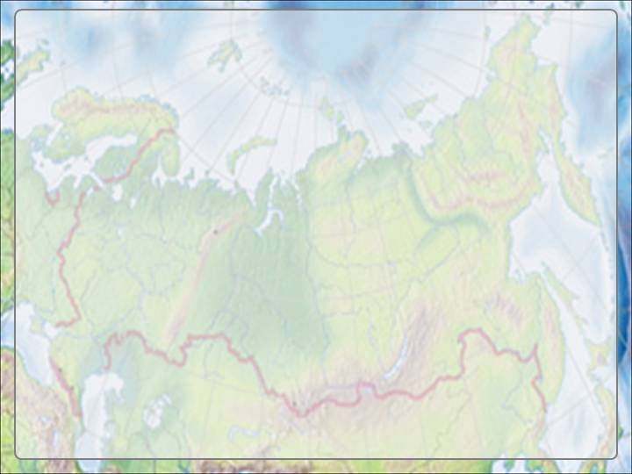
МКОУ «Борисоглебская средняя школа» Убинского района Новосибирской области
Проект на тему:
«География России на денежных купюрах»
Выполнила:
ученица 9 класса
Пусева Виктория Алексеевна
Руководитель проекта:
Акатов Дмитрий Викторович учитель географии
село Борисоглебка- 2020

Slide 2
Цель проекта:
изучить изображения на денежных купюрах.
Задачи:
1. Анализ тематической литературы.
2. Исследование исторических объектов на бумажных деньгах.
3. Провести и проанализировать социологический опрос учеников нашей школы.
4. Доказательство не только материальной, а исторической и географической ценности денежных купюр.
Объект исследования: деньги.
Предмет исследования:
изображение на денежных купюрах России.

Slide 3
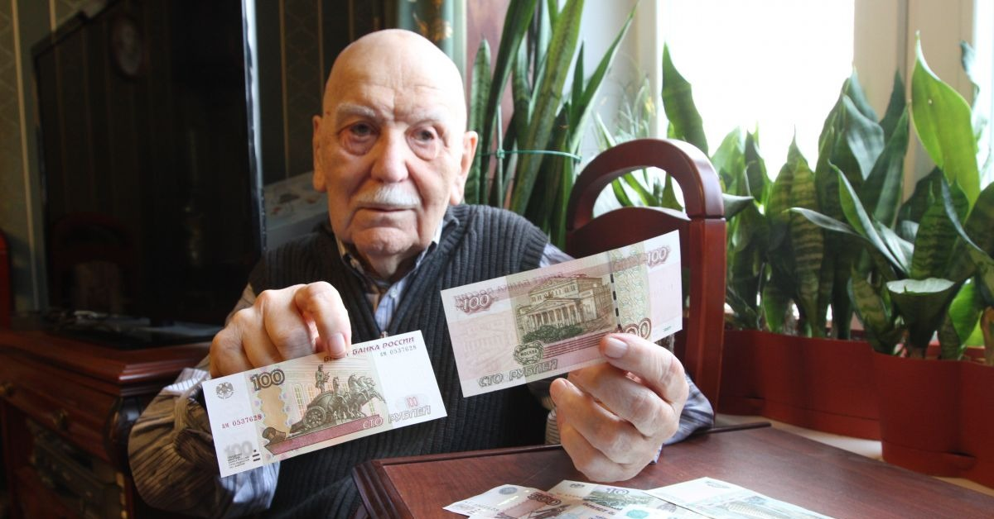
Игорь Сергеевич Крылков -
художник рисовавший деньги.
Изначально он задумал поместить на деньгах портреты выдающихся соотечественников - так, как делают во многих странах.
Но Центробанк предложил иную идеологию. В итоге получилось, что почти каждая купюра несет изображение христианских святынь.

Slide 4
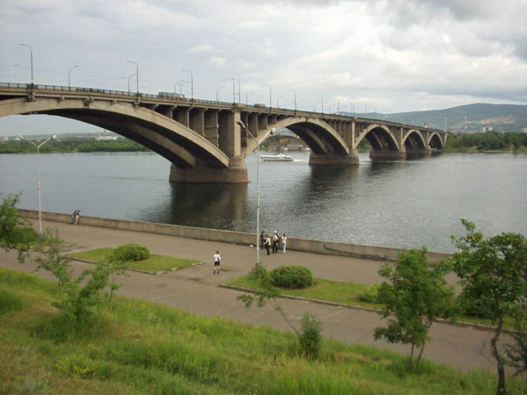
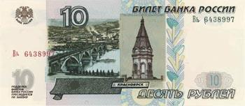
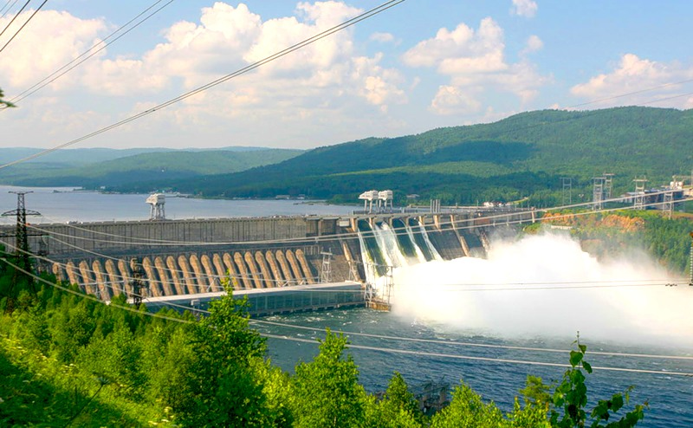
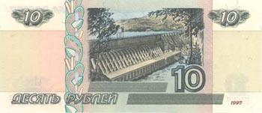
10 рублей - Красноярск
Лицевая сторона –изображен Коммунальный мост через реку Енисей.
Оборотная сторона –изображена Красноярская ГЭС.

Slide 5
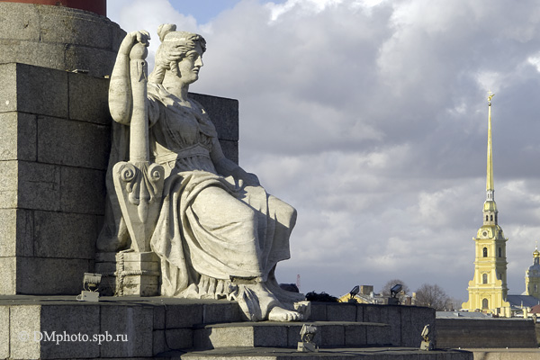
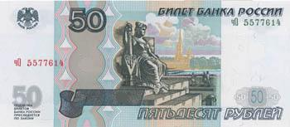
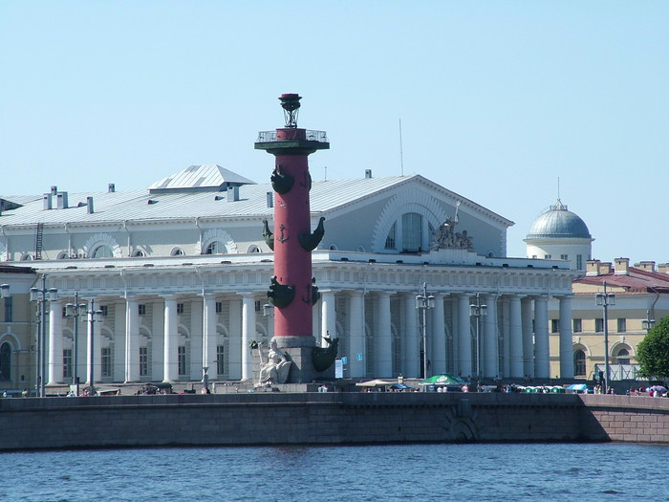
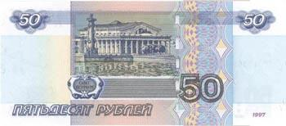
50 рублей - Санкт-Петербург
Лицевая сторона - на фоне Петропавловской крепости изображена скульптура у подножия знаменитой ростральной колонны.
Оборотная сторона – изображена гравюра с изображением здания бывшей биржи.

Slide 6
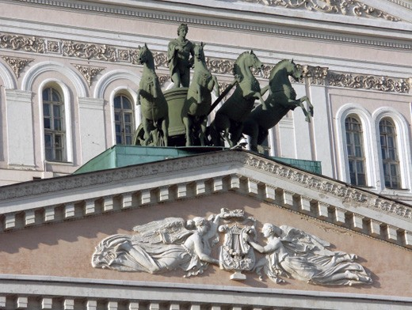
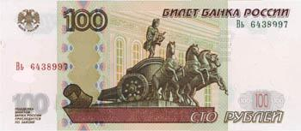
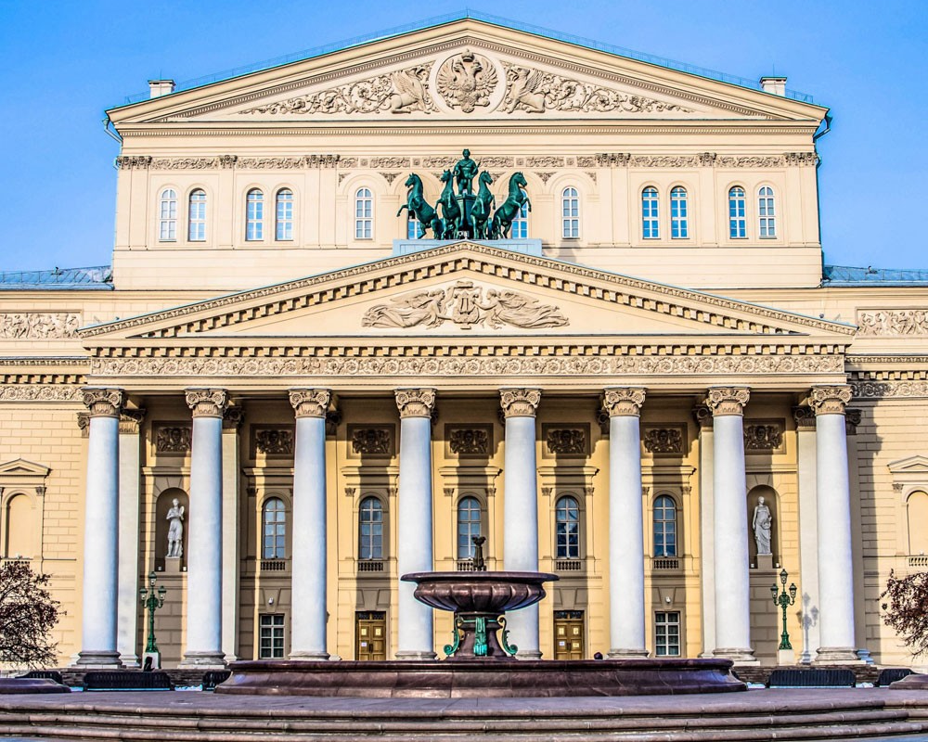
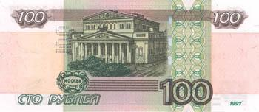
100 рублей - Москва
Лицевая сторона – изображена квадрига на портике Большого театра.
Оборотная сторона – изображен фасад Большого театра.

Slide 7
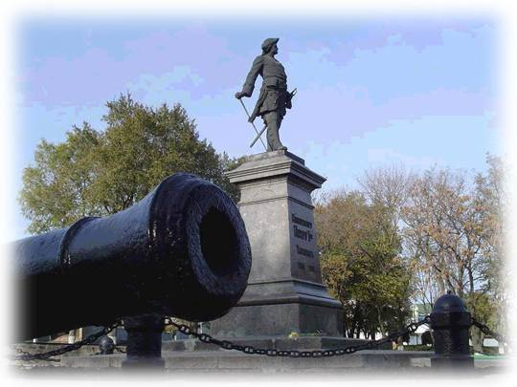
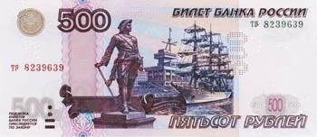
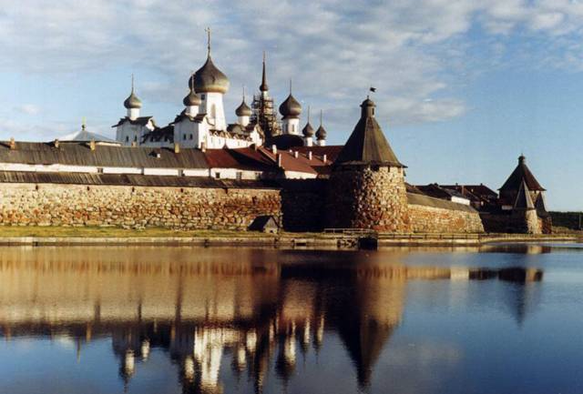
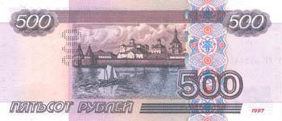
500 рублей - Архангельск
Лицевая сторона –изображен памятник Петру I.
Оборотная сторона – изображен Соловецкий монастырь.

Slide 8
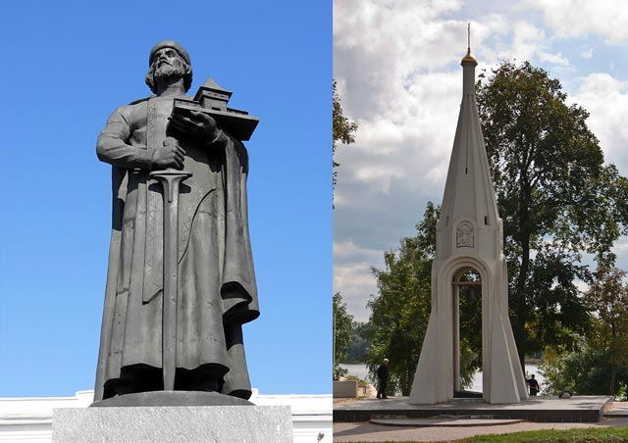
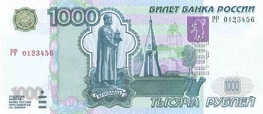
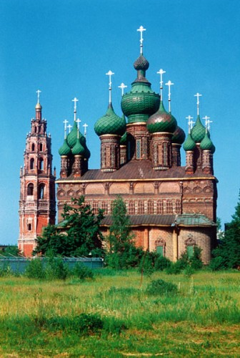
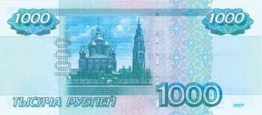
1000 рублей - Ярославль
Лицевая сторона – изображен памятник великому князю Ярославу Мудрому и часовня Минина и Пожарского.
Оборотная сторона – изображение церкви Иоанна Предтечи.

Slide 9
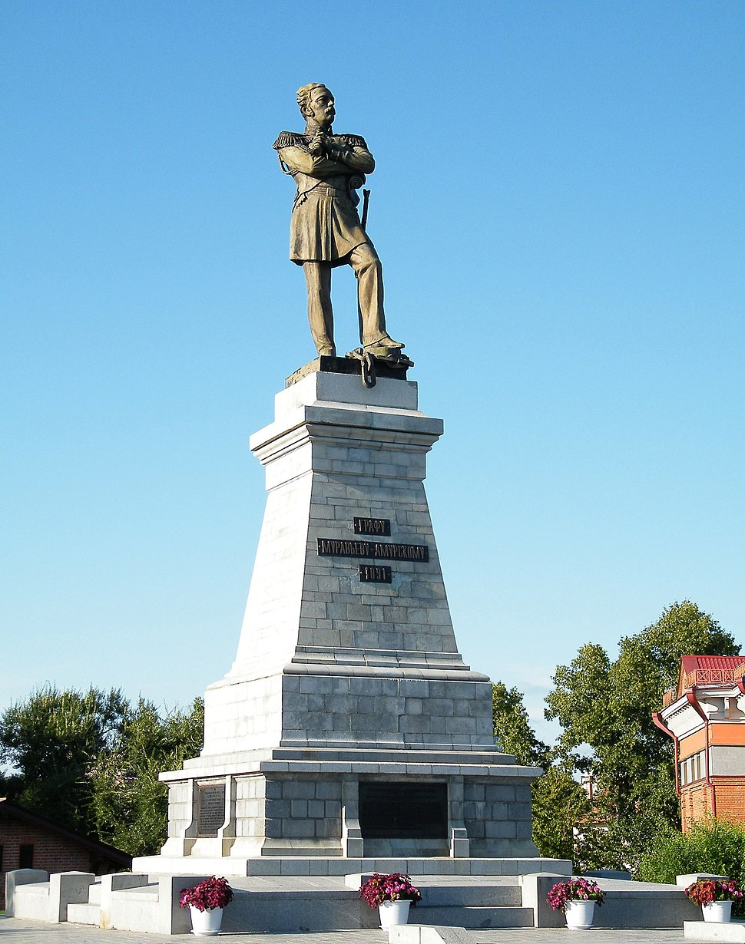
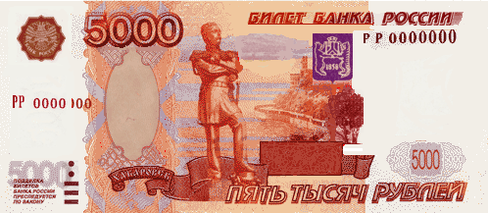
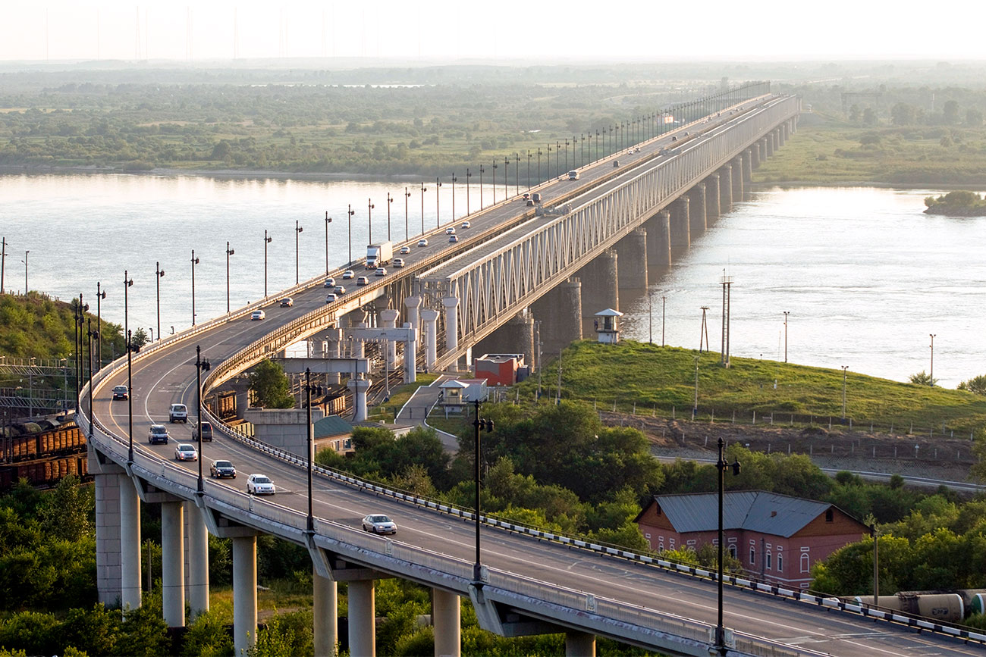
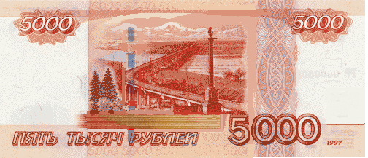
5000 рублей - Хабаровск
Лицевая сторона – изображен памятник Муравьеву-Амурскому.
Оборотная сторона – изображен Царский амурский мост «Амурское чудо».

Slide 10
Социологический опрос учащихся
МКОУ «Борисоглебская средняя школа»
По результатам первого вопроса видно, что 21% опрошенных учащихся знают, когда появились первые бумажные деньги.
По результатам второго вопроса видно, что 79% опрошенных учащихся знают, что изображено на бумажных купюрах.

Slide 11
По результатам третьего вопроса видно, что 65% опрошенных учащихся знают, что на 10-рублевой купюре изображен Красноярск.
По результатам четвертого вопроса видно, что 21% опрошенных учащихся знают, что на 100-рублевой купюре изображена Москва.

Slide 12
По результатам пятого вопроса видно, что 21% опрошенных учащихся знают, что на 500-рублевой купюре изображен Архангельск.
По результатам шестого вопроса видно, что 21% опрошенных учащихся знают, что на 1000-рублевой купюре изображен Санкт-Петербург.

Slide 13
По результатам седьмого вопроса видно, что 50% опрошенных учащихся считают, что по денежным купюрам можно изучать географию.
На основе полученных данных можно сделать вывод: большинство учащихся школы не знают, какие объекты изображены на бумажных купюрах, но с удовольствием познакомились бы с этой информацией.

Slide 14
Заключение
Материал можно использовать во многих направлениях. Интерес вызывают изображения на денежных знаках: памятники архитектуры различных городов и их символичность. Они в свою очередь побуждают изучить и сам город, т.к. являются их своеобразной «визитной карточкой». Мою работу можно использовать на уроках географии, истории, внеклассных занятиях, на тематических мероприятиях при изучении денег Российской Федерации.

Slide 15
СПАСИБО ЗА ВНИМАНИЕ!

Slide 16
Список используемой литературы:
1. Максимов А.И., Тараканов В.И., Смиренный И.Н. Бумажные денежные знаки России и СССР - М.: Финансы и статистика, 1991.
2. Я познаю мир. Экономика. Детская энциклопедия. – М: АСТ 2003
3. Корнекова С.Ю. География на денежных знаках. //География в школе, №8, 2002.
4. Использованы материалы сайтов:
https://ru.wikipedia.org/wiki;
https://finansist-kras.ru;
https://yandex.ru.

